Slide 1


Уфк по ульяновской области
Тема № 4 Учет бюджетных и денежных обязательств в 2021году и формирование бюджетной отчетности по БО и ДО.
Кадушкина Ольга Ивановна
Главный казначей Отдела бюджетного учета и отчетности по операциям бюджетов
www.roskazna.ru
г. Ульяновск , август 2021 год

Slide 2
Уфк по ульяновской области
Нормативные акты
Приказ Министерства финансов Российской Федерации от 01.12.2010 № 157н «Об утверждении Единого плана счетов бухгалтерского учета для органов государственной власти (государственных органов), органов местного самоуправления, органов управления государственными внебюджетными фондами, государственных академий наук, государственных (муниципальных) учреждений и Инструкции по его применению»
Приказ Министерства финансов Российской Федерации от 06.12.2010 № 162н «Об утверждении Плана счетов бюджетного учета и Инструкции по его применению»
Приказ Министерства финансов Российской Федерации от 28.12.2010 № 191н «Об утверждении Инструкции о порядке составления и представления годовой, квартальной и месячной отчетности об исполнении бюджетов бюджетной системы Российской Федерации»
Приказ Министерства финансов Российской Федерации от 30.11.2015 № 184н «Об утверждении Плана счетов казначейского учета и Инструкции по его применению и о внесении изменений в приложения к приказу Министерства финансов Российской Федерации от 6 декабря 2010 г. № 162н»
Приказ Министерства финансов Российской Федерации от 06.06.2019 № 85н «О порядке формирования и применения кодов бюджетной классификации Российской Федерации, их структуре и принципах назначения»
Приказ Министерства финансов Российской Федерации от 29.11.2019 № 207н «Об утверждении кодов (перечней кодов) бюджетной классификации Российской Федерации, относящихся к федеральному бюджету и бюджетам государственных внебюджетных фондов Российской Федерации»
Письмо Федерального казначейства от 04.12.2017 №07-04-05/02-929
Приказ Федерального казначейства от 04.12.2015 № 339 «Об утверждении Особенностей формирования бюджетной отчетности по кассовому исполнению федерального бюджета, кассовому обслуживанию исполнения бюджетов бюджетной системы Российской Федерации, по операциям со средствами бюджетных, автономных учреждений и иных юридических лиц территориальными органами Федерального казначейства» (далее – Приказ ФК № 339) Приказ Минфина России от 16.11.2016 N 209н «О внесении изменений в некоторые приказы Министерства Финансов российской Федерации в целях совершенствования бюджетного (бухгалтерского) учета и отчётности»
1

Slide 3
Учет бюджетных и денежных обязательств
Уфк по ульяновской области
Счет 50200 "Обязательства" Счет предназначен для учета учреждениями, органами Федерального казначейства показателей обязательств текущего (очередного) финансового года, первого и второго года планового периода, иных очередных годов (за пределами планового периода) и внесенных в текущем финансовом году изменений в показатели обязательств. Учет обязательств осуществляется на основании документов, подтверждающих их принятие (возникновение) в соответствии с перечнем, установленным учреждением в рамках формирования учетной политики, с учетом требований к документам, предусмотренных порядком учета бюджетных и денежных обязательств органами Федерального казначейства санкционирования оплаты денежных обязательств, установленных финансовым органом. Учет обязательств осуществляется органом Федерального казначейства на основании документов, подтверждающих их принятие (исполнение), с учетом требований к документам, предусмотренных порядком санкционирования оплаты денежных обязательств, установленных финансовым органом. Аналитический учет обязательств ведется органом Федерального казначейства в Журнале по прочим операциям в разрезе видов расходов (выплат). Аналитический учет по счету 050201000 "Принятые обязательства" ведется в разрезе учетных номеров бюджетного обязательства. Аналитический учет по счету 050202000 "Принятые денежные обязательства" ведется в разрезе учетных номеров денежных обязательств, видов денежных обязательств (денежные обязательства на аванс, денежные обязательства за поставленные товары, выполненные работы, оказанные услуги
2

Slide 4
Учет бюджетных и денежных обязательств
Уфк по ульяновской области
Счет 050201000 "Принятые обязательства" 140. Счет предназначен для учета получателями бюджетных средств и администраторами источников финансирования дефицита бюджета сумм бюджетных обязательств, принятых учреждением в пределах утвержденных ему на текущий, очередной финансовый год, первый и второй года планового периода и иных очередных годах (за пределами планового периода) бюджетных ассигнований, лимитов бюджетных обязательств, а также сумм внесенных изменений в показатели принятых в течение текущего финансового года бюджетных обязательств (обязательств). Счет 050202000 "Принятые денежные обязательства" Счет предназначен для учета получателями бюджетных средств сумм денежных обязательств, принятых учреждением и подлежащих исполнению в соответствующем финансовом году. Счет 050207000 "Принимаемые обязательства" Счет предназначен для учета получателями бюджетных средств сумм бюджетных обязательств в пределах утвержденных ему лимитов бюджетных обязательств, принимаемых при определении поставщиков (подрядчиков, исполнителей) с использованием конкурентных способов определения поставщиков (подрядчиков, исполнителей) (конкурсы, аукционы, запрос котировок, запрос предложений) (при условии размещении извещения, приглашения принять участие). Дополнительные счета для учета органами Федерального казначейства обязательств учреждений в части кассового исполнения федерального бюджета: 050203000 "Принятые авансовые денежные обязательства"; 050204000 "Авансовые денежные обязательства к исполнению"; 050205000 "Исполненные денежные обязательства".";
3

Slide 5
Бухгалтерские проводки по бюджетным и денежным обязательствам
Уфк по ульяновской области
Наименование операции | Дт | Кт
Операции по денежным обязательствам:
Постановка на учет денежных обязательств по уплате получателями средств бюджета авансовых платежей | 50213 | 50214
Постановка на учет денежных обязательств получателей средств бюджета | 50211 | 50212
Операции по бюджетным обязательствам:
Постановка на учет принимаемых бюджетных обязательств при определении поставщиков (подрядчиков, исполнителей) с использованием конкурентных способов в пределах доведенных ЛБО. Текущий финансовый год | 50113 | 50217
Постановка на учет принятых бюджетных обязательств без проведения процедуры определения поставщиков (подрядчиков, исполнителей) с использованием конкурентных способов в пределах доведенных ЛБО. Первый год, следующий за текущим | 50123 | 50221
Постановка на учет принимаемых бюджетных обязательств при определении поставщиков (подрядчиков, исполнителей) с использованием конкурентных способов в пределах доведенных ЛБО. Первый год, следующий за текущим (очередной финансовый год) | 50123 | 50227
Постановка на учет принимаемых бюджетных обязательств при определении поставщиков (подрядчиков, исполнителей) с использованием конкурентных способов в пределах доведенных ЛБО. Второй год, следующий за текущим | 50133 | 50237
Постановка на учет принятых бюджетных обязательств без проведения процедуры определения поставщиков (подрядчиков, исполнителей) с использованием конкурентных способов в пределах доведенных ЛБО. Текущий финансовый год | 50113 | 50211
Зачет бюджетных обязательств текущего финансового года
Исполнение контрагентами, юридическими, физическими лицами, иными публично-правовыми образованиями и подотчетными лицами обязательства по уплаченным получателями средств бюджета авансовым платежам | 50212 | 50213
Операции по бюджетным обязательствам:
Постановка на учет принятых бюджетных обязательств по контрактам, заключенным с применением конкурентных способов определения поставщиков (подрядчиков, исполнителей). Текущий финансовый год | 50217 | 50211
Исполнение денежных обязательств:
Исполнение денежных обязательств получателей средств бюджета. Текущий финансовый год | 50212 | 50215
Исполнение денежных обязательств по уплате получателями средств бюджета авансовых платежей. Текущий финансовый год | 50214 | 50215
3

Slide 6
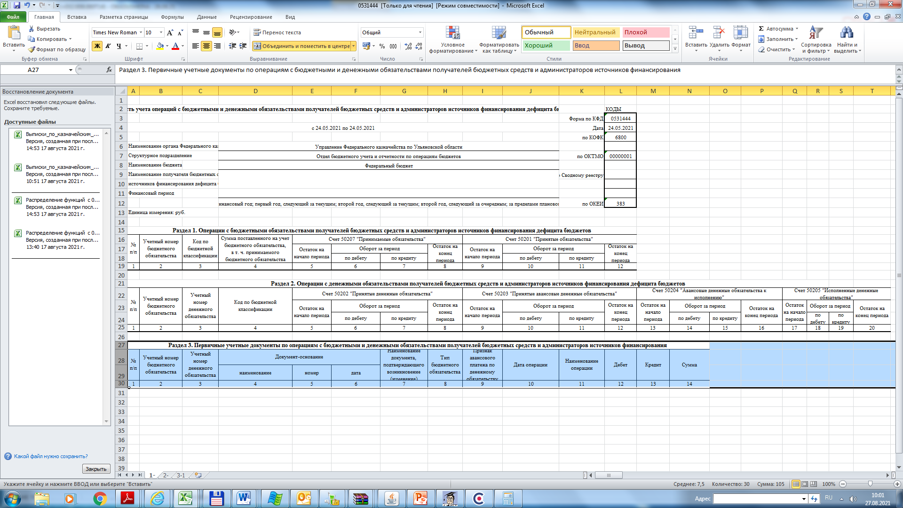
Ведомость учета БО и ДО ф.0531444
Уфк по ульяновской области
Аналитический учет бюджетных и денежных обязательств ведется в «Ведомости учета операций с бюджетными и денежными обязательствами получателей бюджетных средств и администраторов источников финансирования дефицита бюджетов» ф.0531444
5

Slide 7
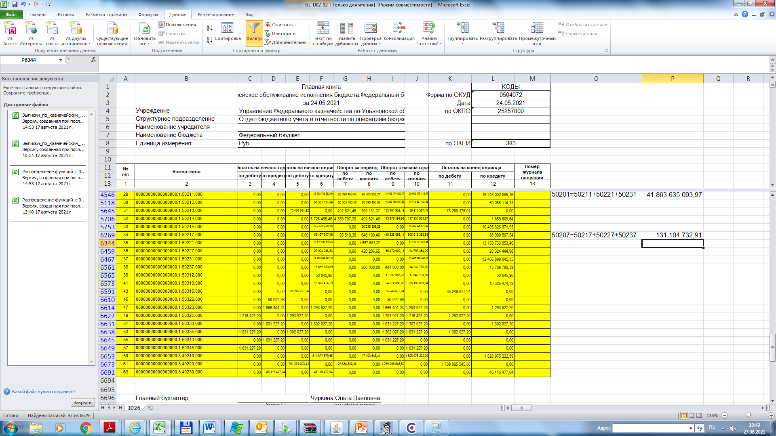
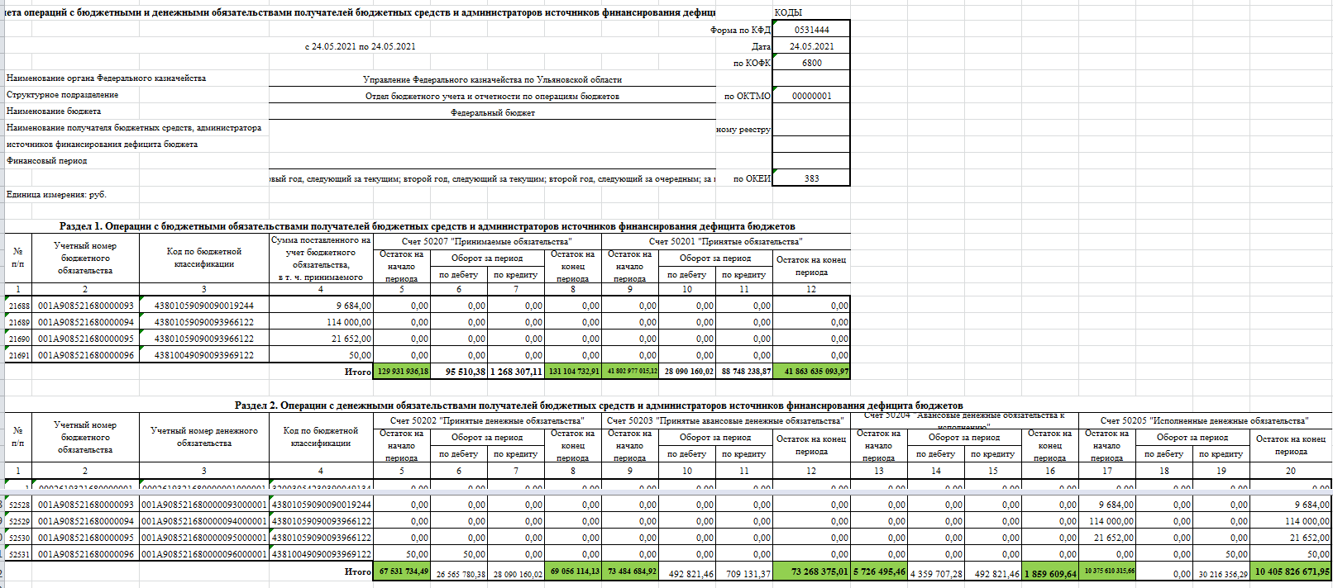
Сверка Ведомости учета БО и ДО (ф.0531444) с данными Главной книги (ф. 0504072)
Уфк по ульяновской области
юджетов» ф.0531444
6

Slide 8
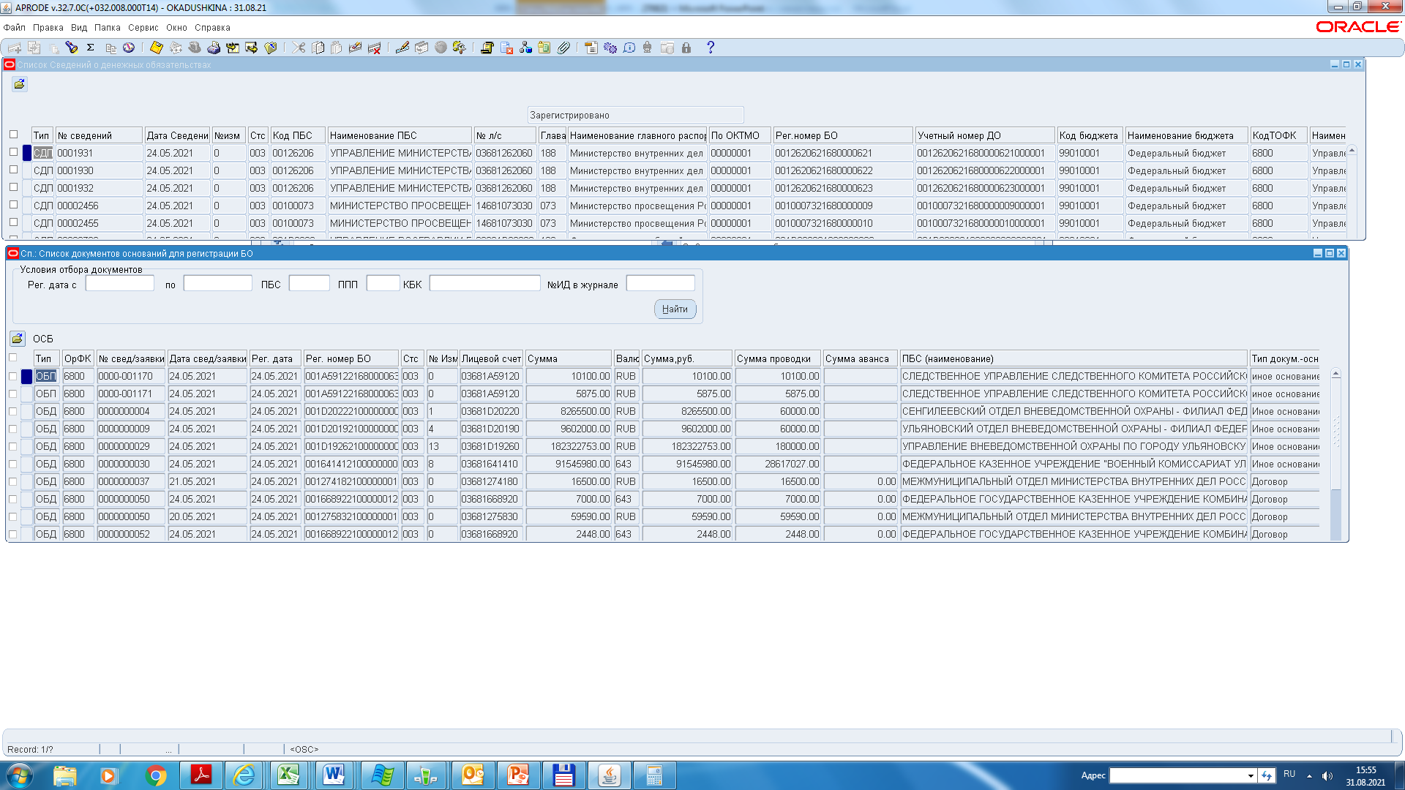
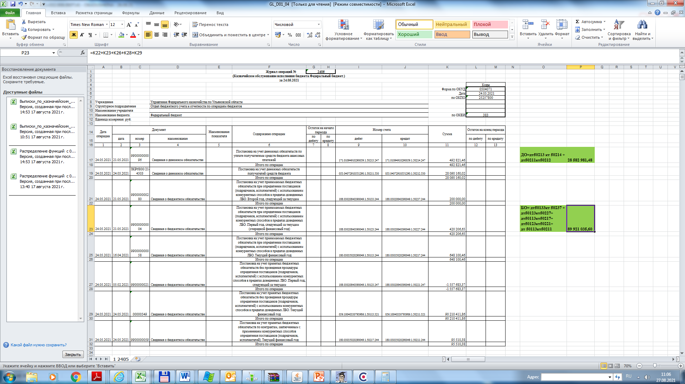
Сверка по проведенным бух.проводкам БО и ДО с первичными учетными документами
Уфк по ульяновской области
Сведения о денежных обязательствах
Сведения о бюджетных обязательствах
7

Slide 9
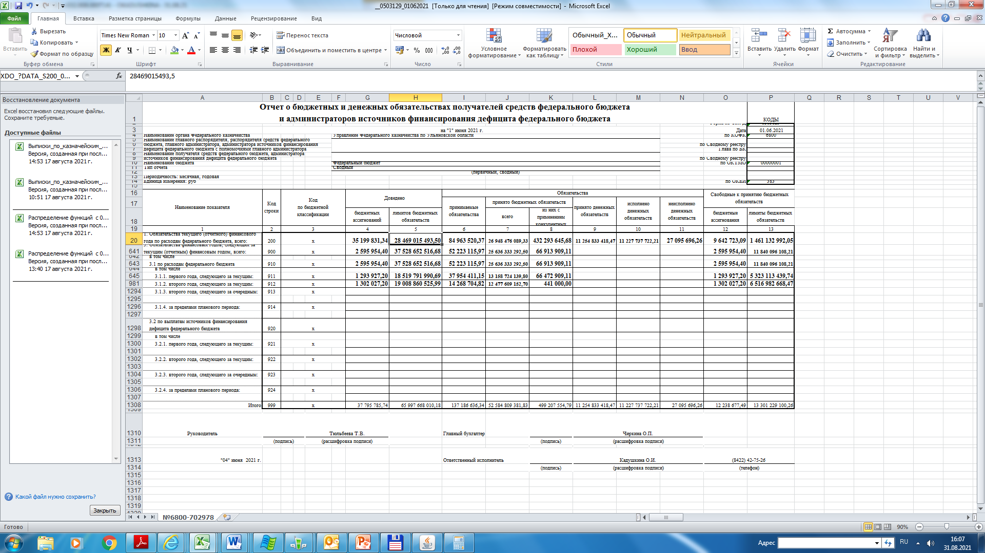
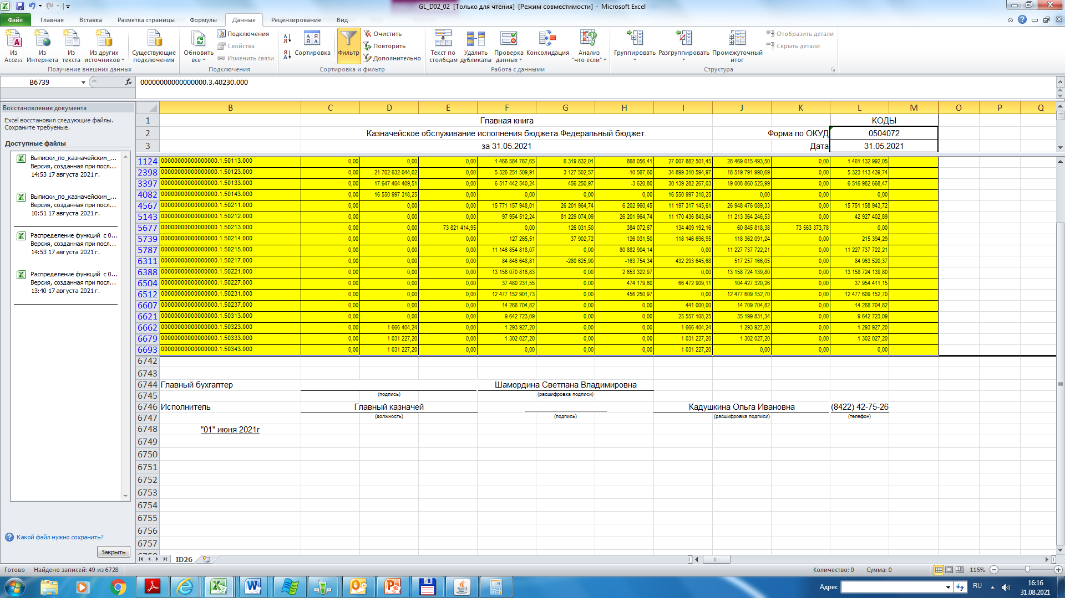
Сверка ежемесячно
«Отчет о БО и ДО» (ф.0503129)
с данными Главной книги (ф.0504072)
Уфк по ульяновской области
Ф.0503129 = ф.0504072
гр.4= Кт оборот 1.50313
гр.5= Кт оборот 1.50113
гр.12= Кт остаток 1.50313
гр.12= Кт остаток 1.50113
8

Slide 10
Сверка ежемесячно
«Отчет о БО и ДО» (ф.0503129)
с данными Главной книги (ф.0504072)
Уфк по ульяновской области
Ф.0503129 = ф.0504072
гр.6= Кт остаток 1.50217
гр.7= Кт оборот 1.50211
гр.8= Дт оборот 1.50217
9

Slide 11
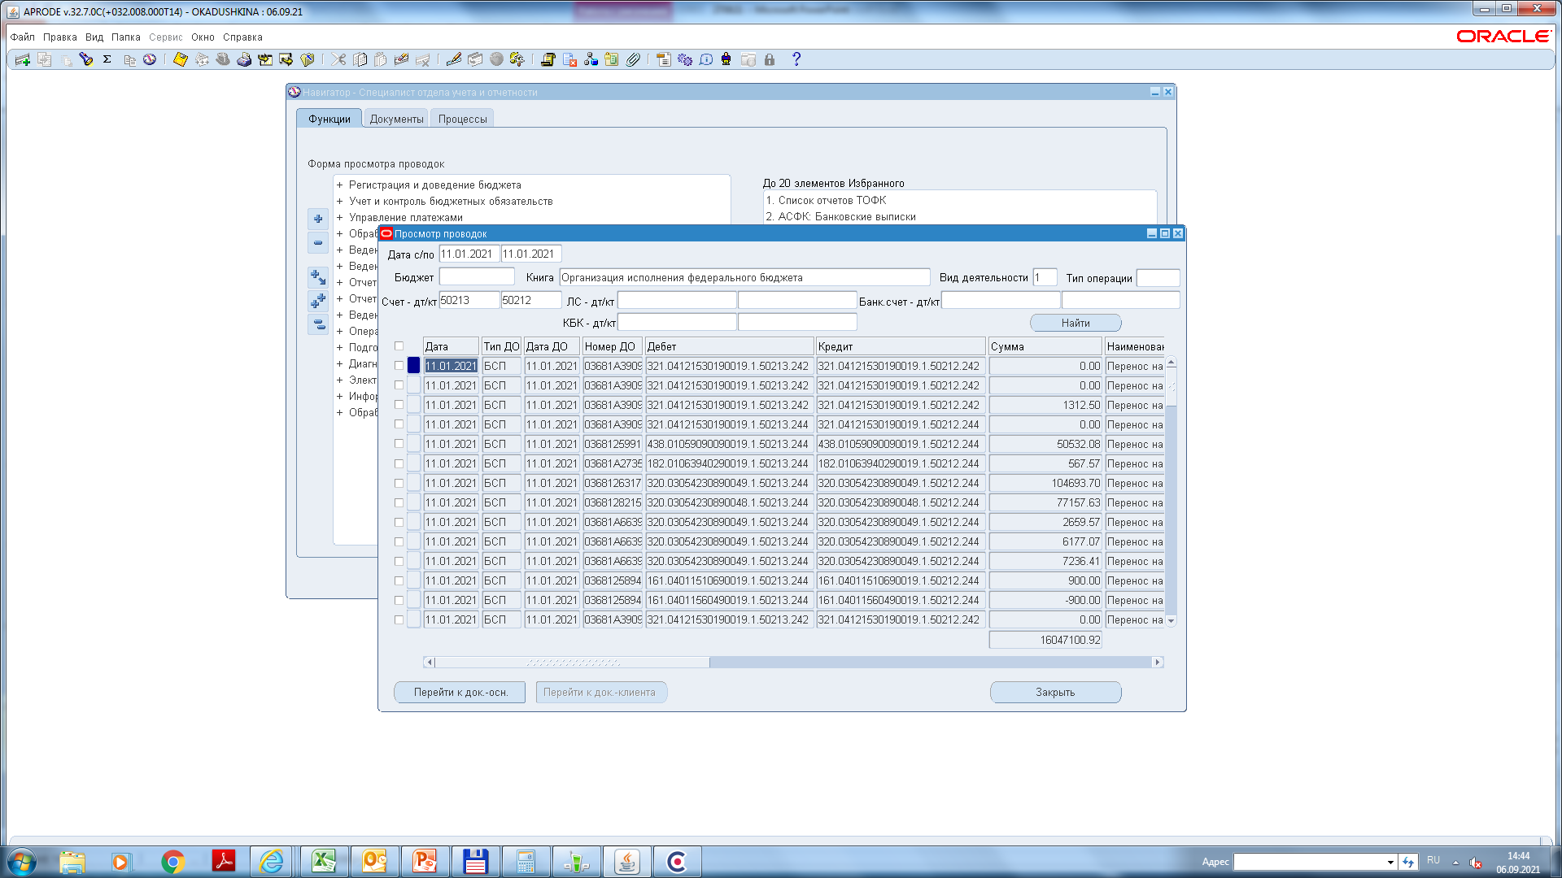
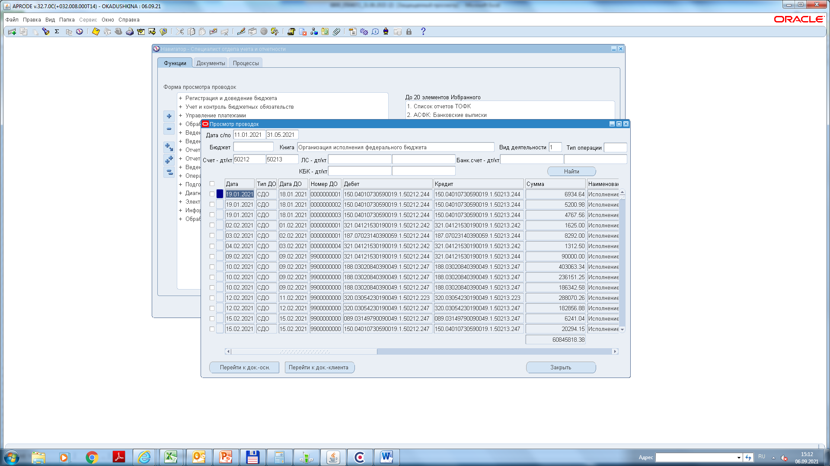
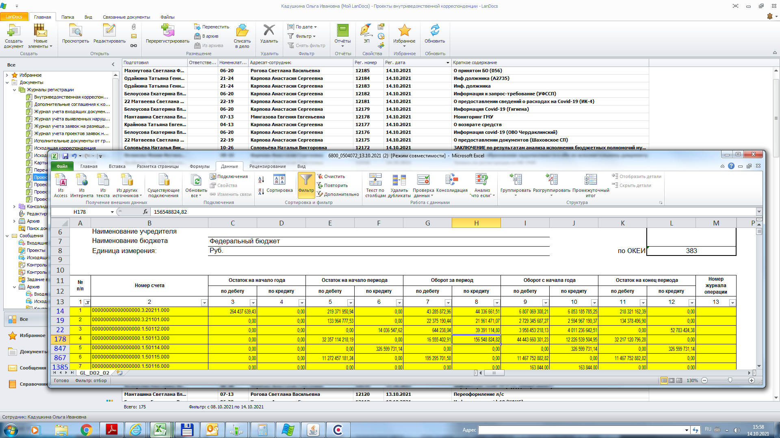
Сверка ежемесячно
«Отчет о БО и ДО» (ф.0503129)
с данными Главной книги (ф.0504072)
Уфк по ульяновской области
Ф.0503129 = ф.0504072
гр.9= Кт об.50212 (11 213 364 246,53)+
Ктоб.50214 (118 362 091,24)-
дт50213кт50212- 16 047 100,92-
Дт50212кт50213 (60 845 818,38)
=11 254 833 418,47
гр.10= Кт остаток 1.50215 (11 224 737 722,21)
гр.11= гр.9- гр.10
10

Slide 12
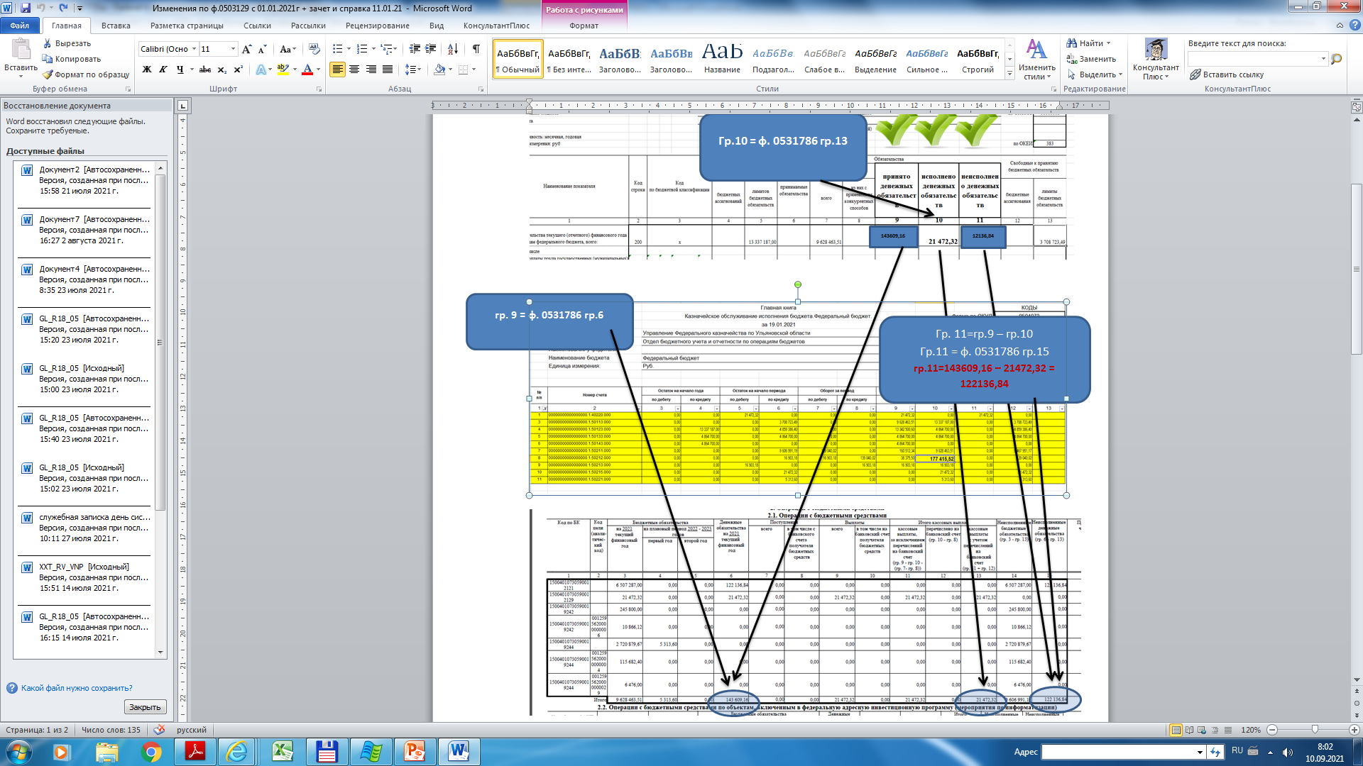
Сверка ежеквартально
«Отчет о БО и ДО» (ф.0503129)
с данными (ф.0531786)
Уфк по ульяновской области
8

